Slide 1
DIPLOMATURA EN CIENCIA DE DATOS,
APRENDIZAJE AUTOMATICO Y SUS APLICACIONES
Edicion 2026
Parte 2: Analisis exploratorio y curacion de datos
Mentoria 15
¿Cuándo y dónde pescar Centollas
en el Canal Beagle?
Informe de resultados - Trabajo Practico 2
Resumen visual de la limpieza de datos, segmentacion y principales hallazgos sobre biologia reproductiva y pesquera del centollon
Dataset: centollas_mentoria.csv + jul97.csv

Slide 2
Trabajo Practico 2
1. Objetivo del trabajo
El objetivo de este entregable es responder, con mayor profundidad analitica, a las preguntas planteadas en el TP1 sobre la pesca de centollas y centollones en el Canal Beagle. A diferencia de una descripcion univariada simple, aqui se relacionan distintas variables del dataset (especie, sexo, talla, ubicacion, campana y estado reproductivo) para obtener conclusiones con implicancia directa en el manejo pesquero de la especie.
- Se identifica cuando las hembras presentan mayor proporcion de huevos.
- Se investiga la relacion entre abundancia relativa de machos (IAR) y su talla de caparazon.
- Se ilustra cada respuesta con al menos un grafico y su interpretacion biologica/pesquera.
Fuente de datos
Se combinan dos fuentes: el dataset original de la mentoria (seis campanas entre 1996 y 1998) y un archivo adicional de la campana de julio de 1997, provisto posteriormente. Ambos se concatenan en un unico dataframe de trabajo, homogeneizando nombres de columnas.
1

Slide 3
Trabajo Practico 2
2. Limpieza y calidad de los datos
Antes de responder cualquier pregunta se evaluo la calidad del dataset. Se eliminaron columnas vacias generadas por separadores sobrantes, registros sin largo de caparazon, y filas sin ninguna referencia geografica (localizacion, latitud y longitud nulas a la vez). Tambien se descartaron columnas con altisimo porcentaje de nulos (ancho de caparazon, largo y ancho de quela), ya que no permitian sacar conclusiones robustas.
Conclusion de la limpieza
Tras el proceso de curacion, tambien se corrigieron tipos de datos (cirripedio, huevos y parasito) y se unificaron valores de texto atipicos (ej. 'conojos' -> 3, 'po' descartado). El dataset final queda consistente y listo para el analisis segmentado por especie.
2

Slide 4
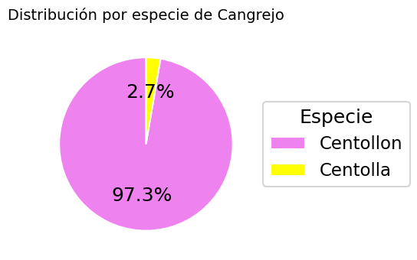
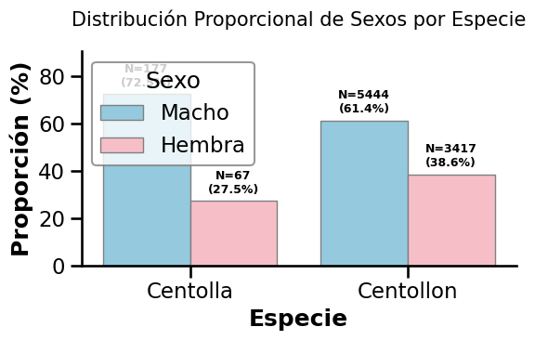
Trabajo Practico 2
3. Composicion del dataset: especie y sexo
El proyecto agrupa dos especies con historias biologicas y comerciales muy distintas: la centolla (Lithodes santolla, mayor valor comercial) y el centollon (Paralomis granulosa, mucho mas abundante pero de menor valor). Antes de responder las preguntas de negocio se cuantifico esta composicion.
Decision clave del analisis
Dado que las centollas representan menos del 3% de los registros y ninguna campana supero las 80 capturas, los datos no permiten distinguir una tendencia real de la variabilidad muestral. Por eso, el resto del trabajo se focaliza exclusivamente en el centollon.
Figura 1. La centolla representa solo el 2.7% de los registros; los machos son mayoria en ambas especies.
3

Slide 5
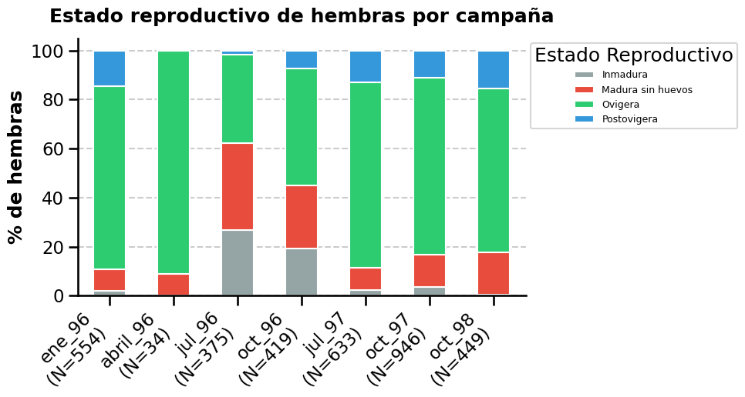
Trabajo Practico 2
4. ¿Cuándo se encuentran más hembras con huevos?
Conocer los periodos de mayor proporcion de hembras ovigeras (portadoras de huevos) permite establecer vedas temporales y espaciales que reduzcan el impacto de la pesca sobre la reproduccion. Se trabajo sobre hembras de centollon con dato valido de huevos, clasificandolas en 4 estados reproductivos: inmadura, ovigera, postovigera y madura sin huevos.
Interpretacion y conclusion
Enero de 1996 y julio/octubre de 1997 concentran mas del 80% de hembras en estado fertil. Julio y octubre de 1996 muestran alta proporcion de hembras sin huevos. Estos periodos de alta fertilidad son los mas sensibles a proteger mediante vedas.
Figura 2. Estado reproductivo de las hembras de centollon por campana (% sobre el total con dato valido).
4

Slide 6
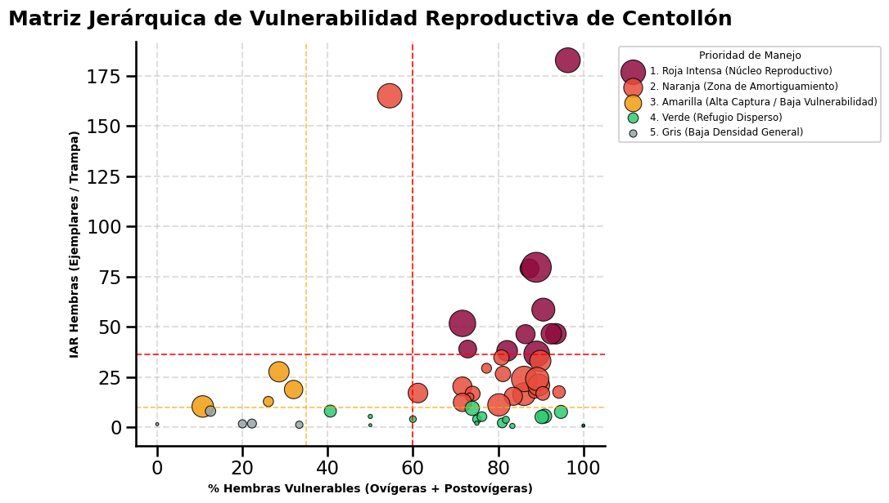
Trabajo Practico 2
5. ¿Dónde se pescó mayor cantidad de hembras con huevos?
El análisis espacial de las capturas de hembras de centollón en estadios ovígero y postovígero permite identificar los Hábitats Marinos Esenciales para la conservación del recurso en el Canal Beagle. Determinar las áreas con mayor densidad relativa de hembras reproductoras () es fundamental para definir las zonas geográficos de preferencia para la incubación, el desove y la posterior liberación larvaria. Debido al ciclo bienal y a la incubación de 18–22 meses, una concentración donde más del 35% de hembras esté ovígera o postovígera indica que el sitio funciona como un hábitat reproductivo activo.
Interpretacion y conclusion
La estratificación espacial en cinco niveles identifica que el núcleo reproductivo crítico abarca únicamente el 20% de las localizaciones monitoreadas. Esta delimitación precisa optimiza los recursos de conservación y fiscalización en las áreas de desove más urgentes, garantizando una protección biológica efectiva sin paralizar la actividad pesquera en el resto del canal.
Figura 3. Clasificación de zonas pesqueras según vulnerabilidad reproductiva.
6. Relacion entre abundancia (IAR) y talla en machos
Dado que rige la tolerancia cero para hembras, la fraccion explotable de la pesqueria son los machos. Se definio el Indice de Abundancia Relativa de machos (IAR_machos = capturas de machos / trampas empleadas) para cada localizacion, y se evaluo su relacion con la talla media de caparazon.
5

Slide 7
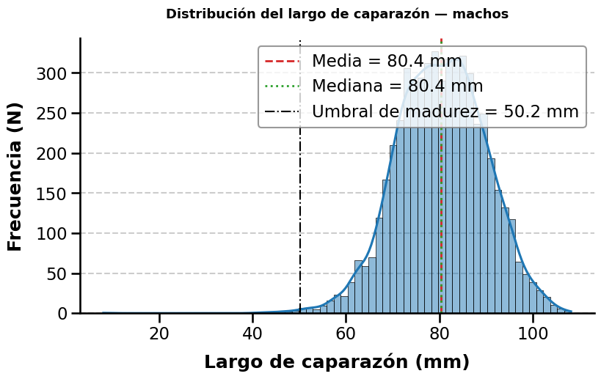
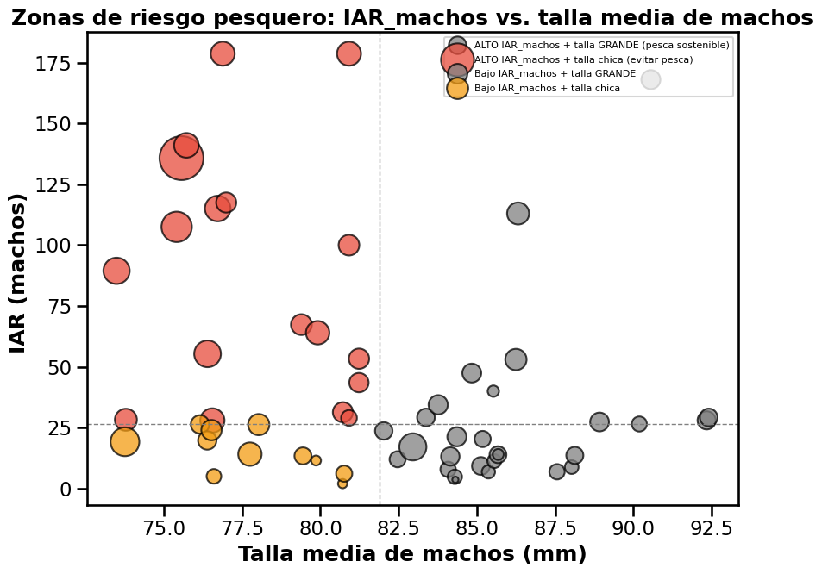
Trabajo Practico 2
6. IAR de machos vs. talla de caparazon
Figura 4. Izquierda: distribucion del largo de caparazon de los machos, con el umbral de madurez sexual (50.2 mm). Derecha: IAR de machos vs. talla media por localizacion.
Conclusion
Se observa una correlacion negativa debil entre el IAR de machos y la talla media (r = -0.252, p = 0.059): las localizaciones con mayor densidad de machos tienden a concentrar tallas menores. La tendencia sugiere zonas puntuales de reclutamiento juvenil; se recomienda una gestion pesquera por localizacion especifica en lugar de una zonificacion amplia del canal.
6

Slide 8
Trabajo Practico 2
7. Conclusiones generales
- El dataset esta dominado por el centollon (97.3% de los registros); la centolla tiene muy baja representacion.
- Los periodos de mayor fertilidad de hembras de centollon son enero de 1996 y julio/octubre de 1997.
- Julio y octubre de 1996 concentran alta proporcion de hembras maduras sin huevos, una senal a monitorear.
- Existe una tendencia (no significativa al 5%) de mayor densidad de machos en localizaciones de menor talla media.
- La dimension espacial de las hembras con huevos (pregunta 5) queda pendiente de completar.
Recomendacion de manejo pesquero
Los resultados refuerzan la importancia de mantener la tolerancia cero de hembras, evaluar vedas temporales durante los periodos de mayor fertilidad identificados, y avanzar hacia una gestion espacial diferenciada por localizacion del Canal Beagle.
7

